Slide 1
Η Επιστημονική Επανάσταση του 16^{ου} και του 17^{ου} αιώνα
Επισκόπηση

Slide 2
Η επιστημονική επανάσταση, 1543-1687
Η αντικατάσταση του γεωκεντρικού από το ηλιοκεντρικό σύστημα
Η αντικατάσταση της φυσικής του Αριστοτέλη από τη φυσική του Γαλιλαίου και του Νεύτωνα
Νέα μεταφυσική – το σύμπαν ως μια πελώρια μηχανή
Νέα (?) μεθοδολογία: μαθηματικά & πείραμα
Νέα επιστημονικά όργανα: τηλεσκόπιο, μικροσκόπιο, θερμόμετρο, βαρόμετρο, αντλία κενού
Νέοι θεσμοί: ακαδημίες, επιστημονικά περιοδικά

Slide 3
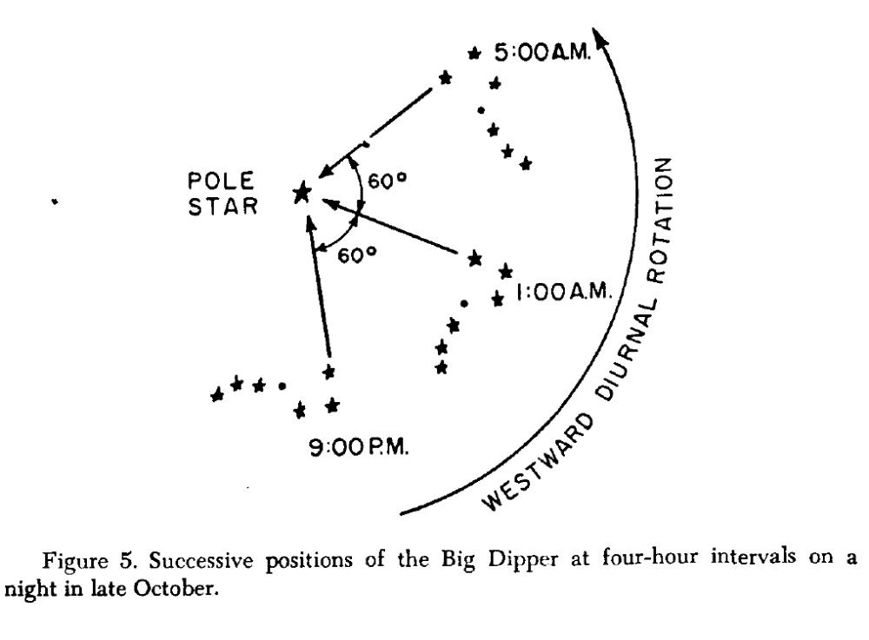
Οι κινήσεις των απλανών αστέρων

Slide 4
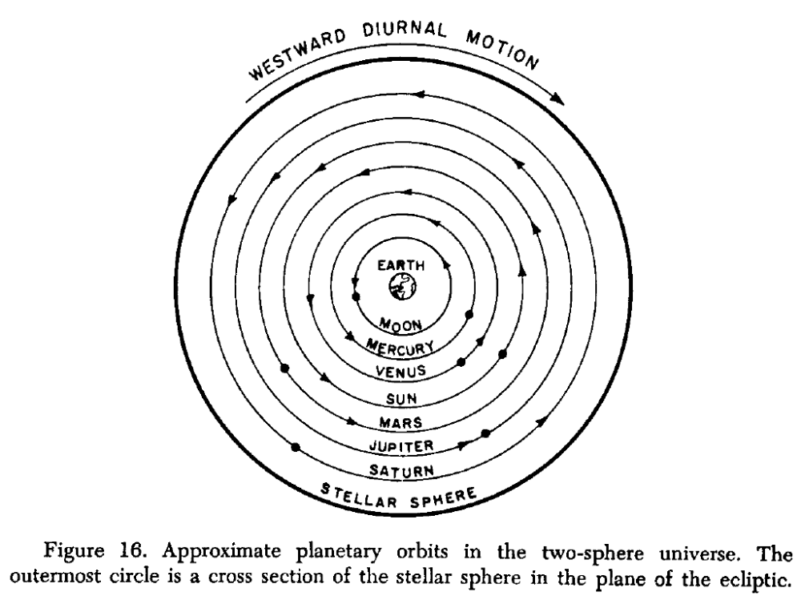
Το γεωκεντρικό σύμπαν: Η κοσμολογία του Αριστοτέλη

Slide 5
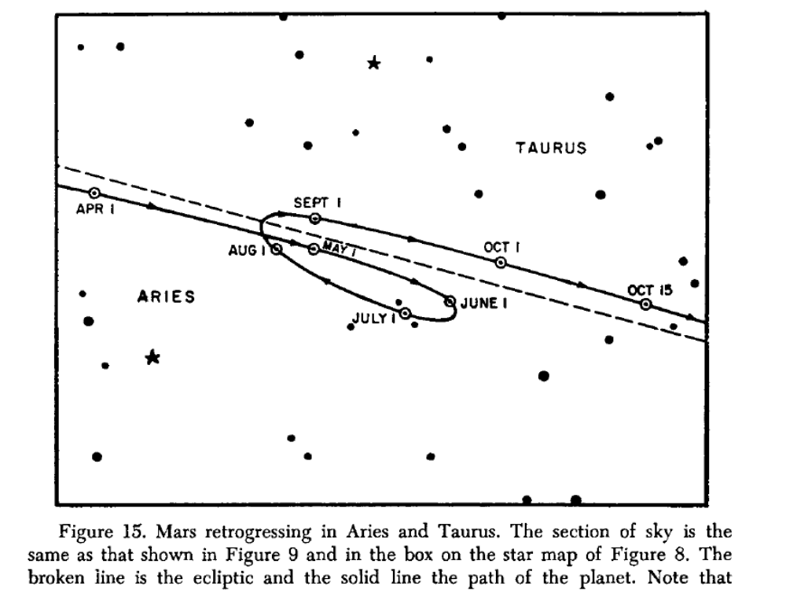
Οι ανάδρομες κινήσεις των πλανητών

Slide 6
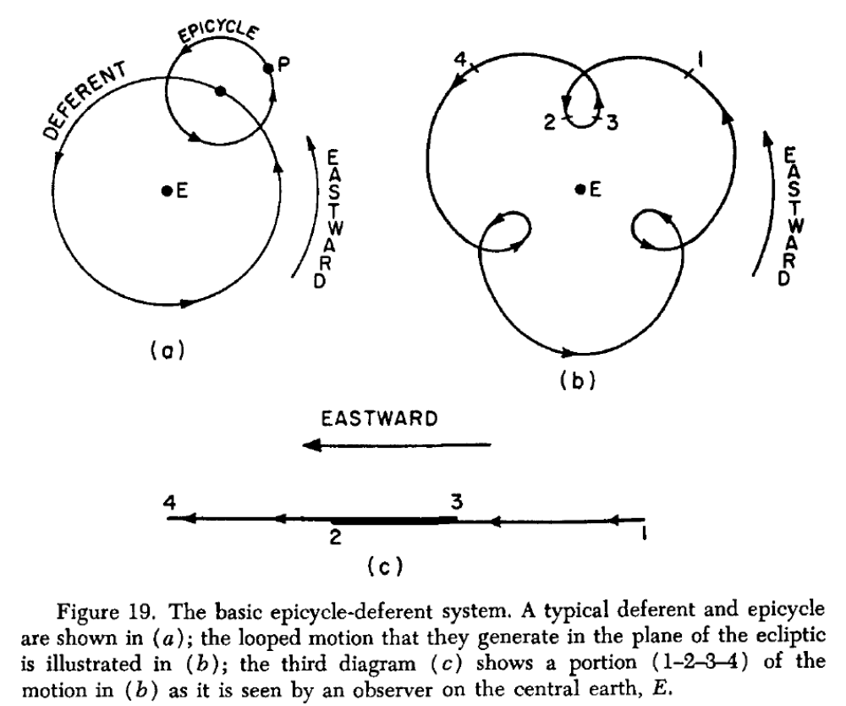
Η Πτολεμαϊκή αστρονομία: Επίκυκλοι και φέροντες κύκλοι

Slide 7
Η φυσική του Αριστοτέλη
Φυσικές και εξαναγκασμένες κινήσεις
Η κίνηση απαιτεί κάποιο αίτιο: όλα τα κινούμενα σώματα κινούνται εξαιτίας κάποιου κινούντος.
Στις φυσικές κινήσεις το κινούν είναι η φύση του σώματος, ενώ στις εξαναγκασμένες κινήσεις το κινούν είναι μια εξωτερική δύναμη.

Slide 8
Η μεταφυσική του Αριστοτέλη
Μορφή & ύλη
Τέσσερεις ποιότητες (Θερμό - ψυχρό, ξηρό - υγρό)
Τέσσερα είδη αιτίων
Τελεολογία -- οι σκοποί ενυπάρχουν στη φύση

Slide 9
Ο Αριστοτέλης περί μεθόδου
Επιστημονική γνώση = αποδεδειγμένη γνώση
Επαγωγή + Παραγωγικός Συλλογισμός
Έχω επιστημονική γνώση ενός φαινομένου όταν γνωρίζω την αιτία του.
Επιστημονική εξήγηση = παραγωγικό επιχείρημα του οποίου οι προκείμενες περιλαμβάνουν την αιτία του φαινομένου

Slide 10
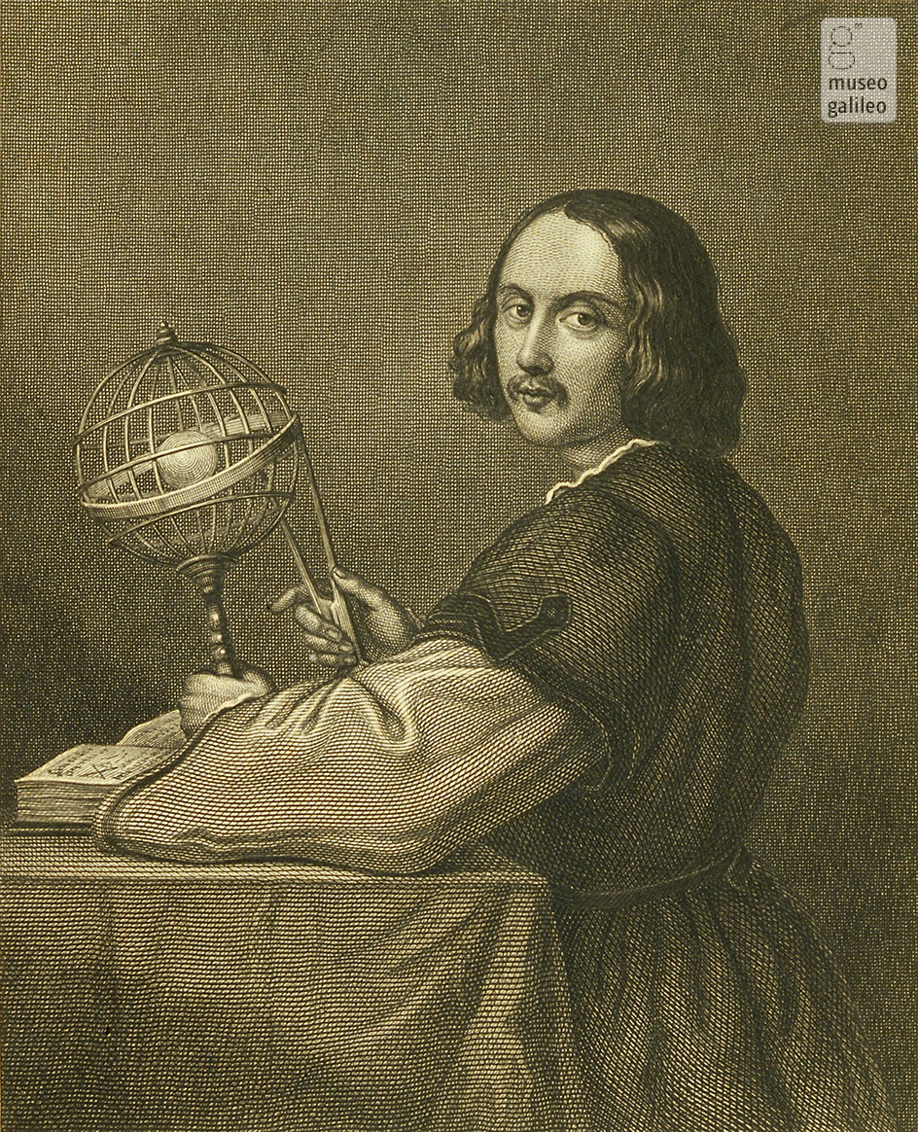
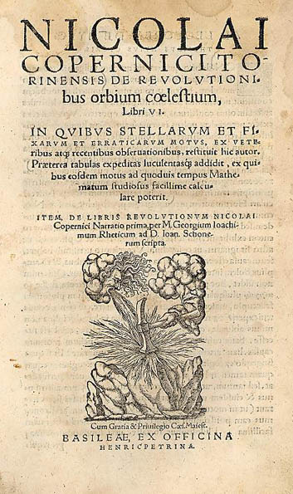
Η Κοπερνίκεια Επανάσταση;
Νικόλαος Κοπέρνικος, 1473-1543
Περί των Περιστροφών των Ουράνιων Σφαιρών (1543)

Slide 11
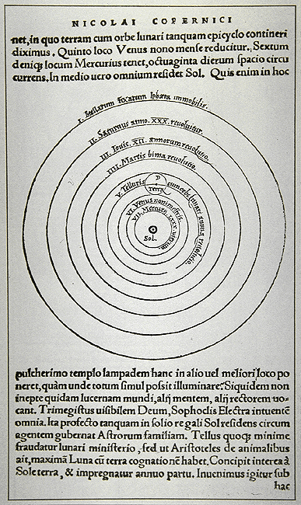
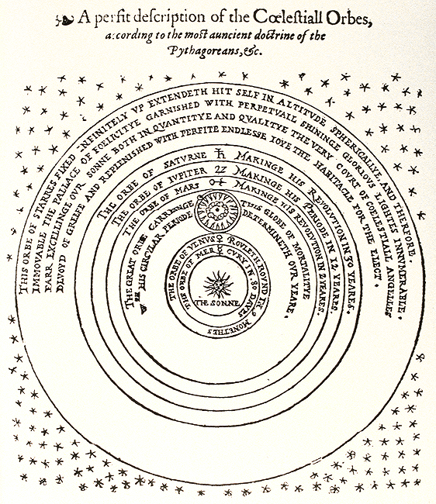
Το Κοπερνίκειο Σύμπαν
De Revolutionibus, 1543
Thomas Digges, A Perfit Description of the Coelestiall Orbes (1576)

Slide 12
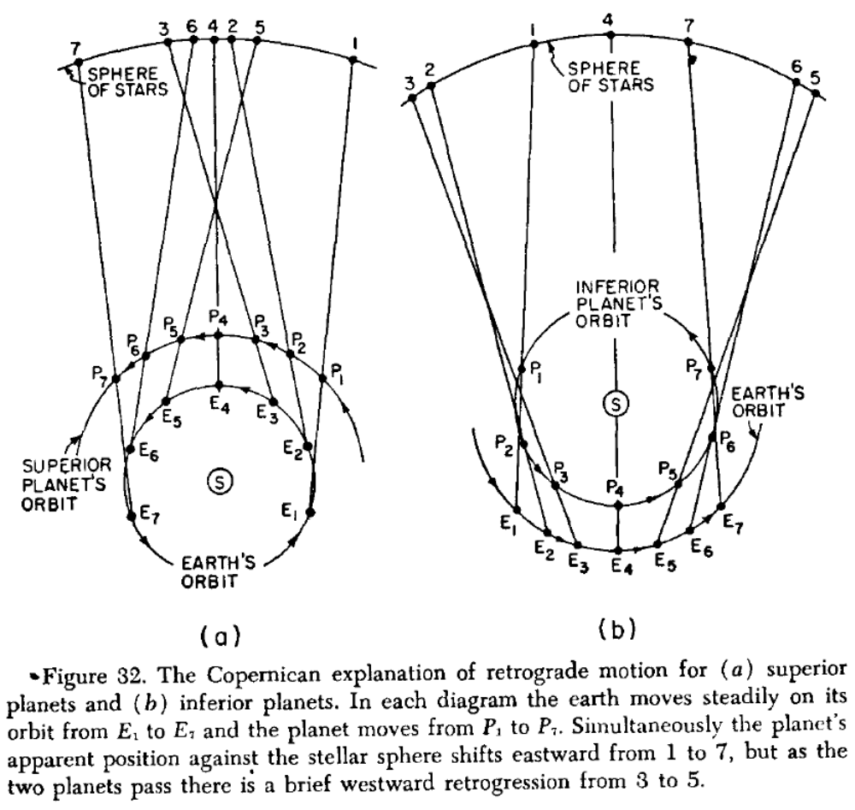
Η Κοπερνίκεια εξήγηση της ανάδρομης κίνησης των πλανητών

Slide 13
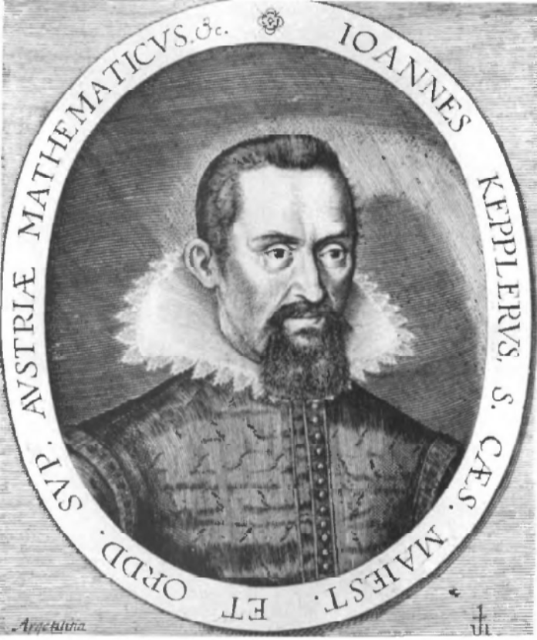
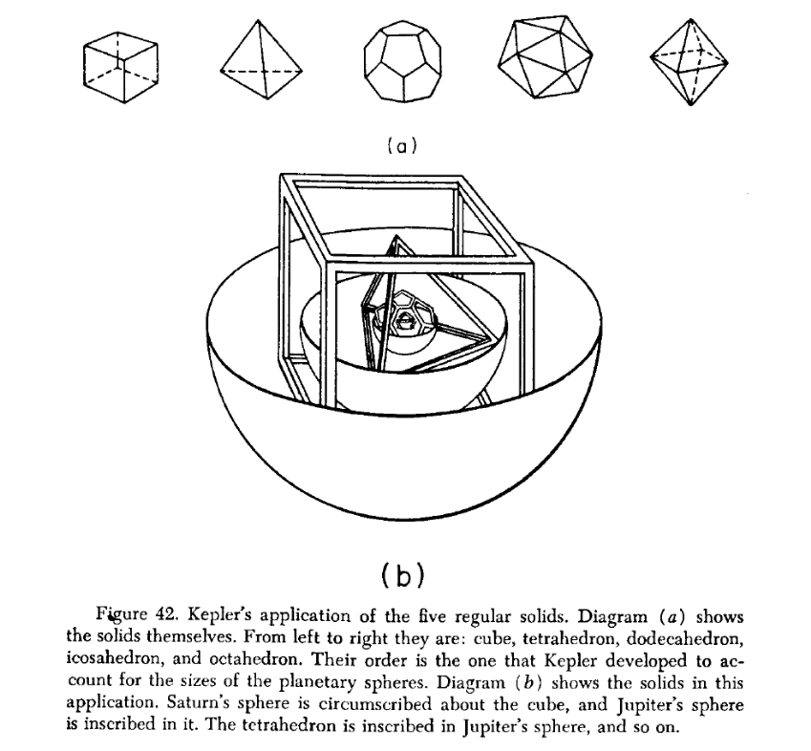
Ο Κέπλερ και η Πυθαγόρεια παράδοση
Γιοχάνες Κέπλερ, 1571-1630
Γιατί οι πλανήτες είναι έξι;

Slide 14
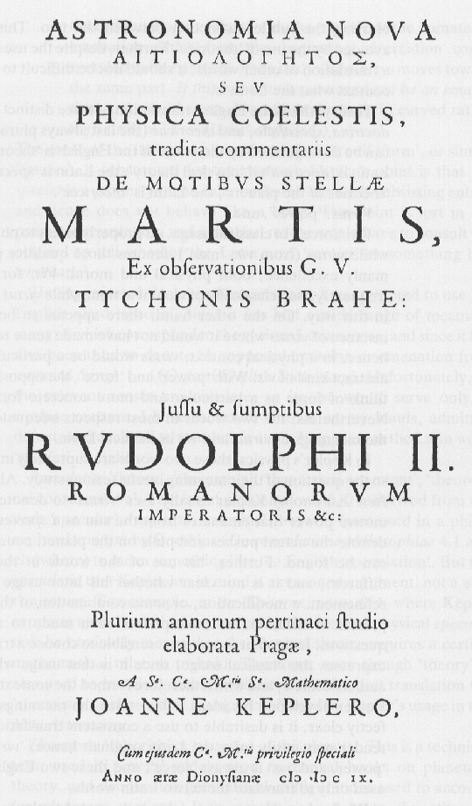
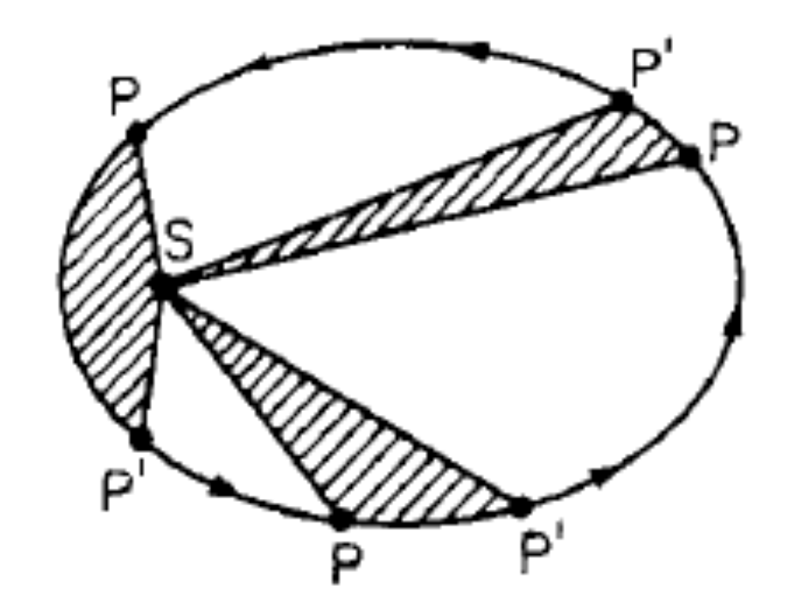

Slide 15
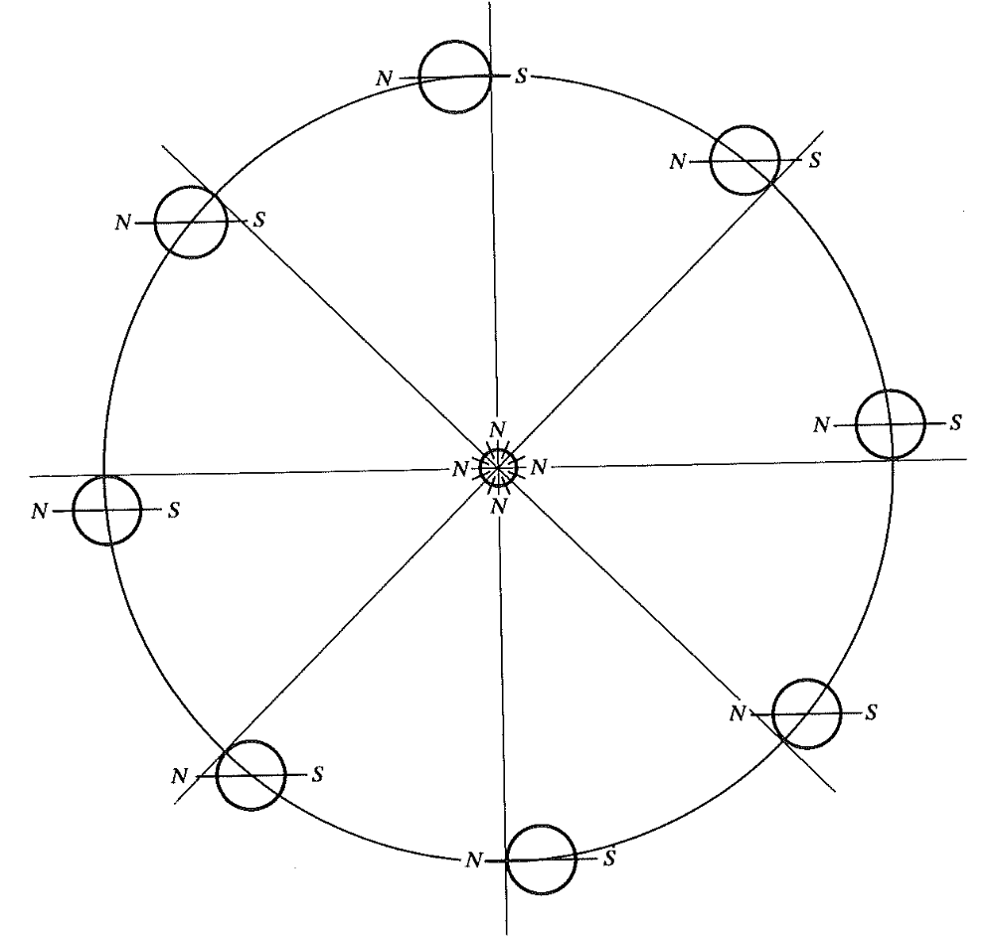
Η ουράνια μηχανική του Kepler

Slide 16
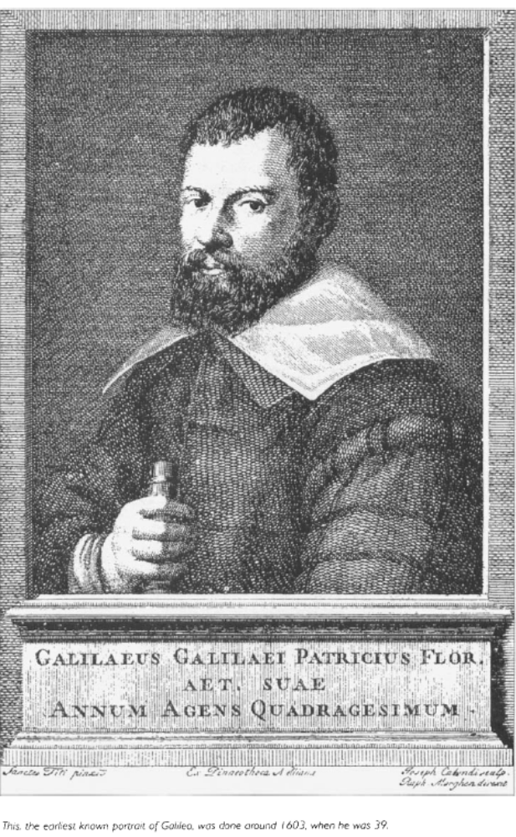
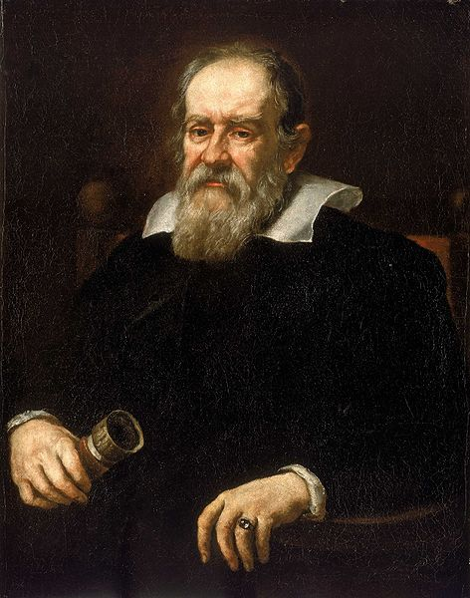
Γαλιλαίος, 1564-1642

Slide 17
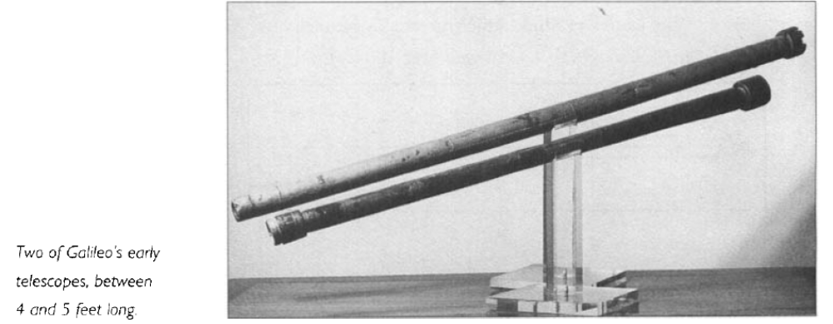
Το τηλεσκόπιο

Slide 18
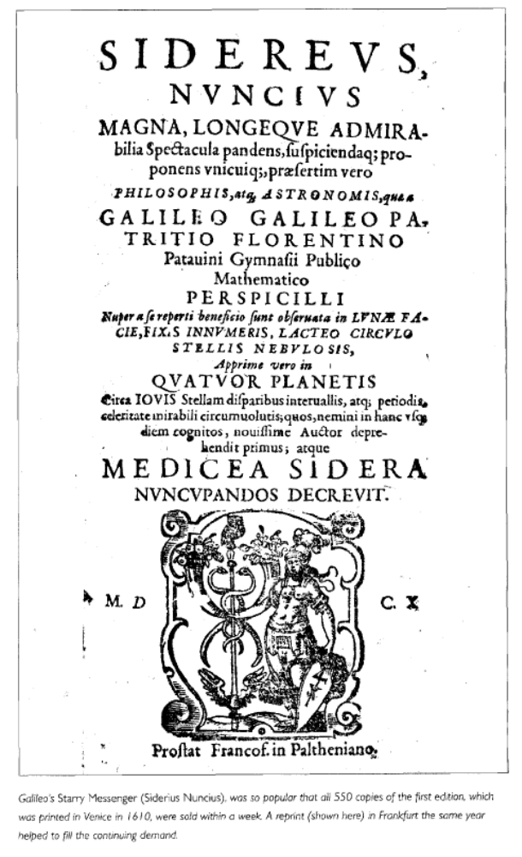

Slide 19
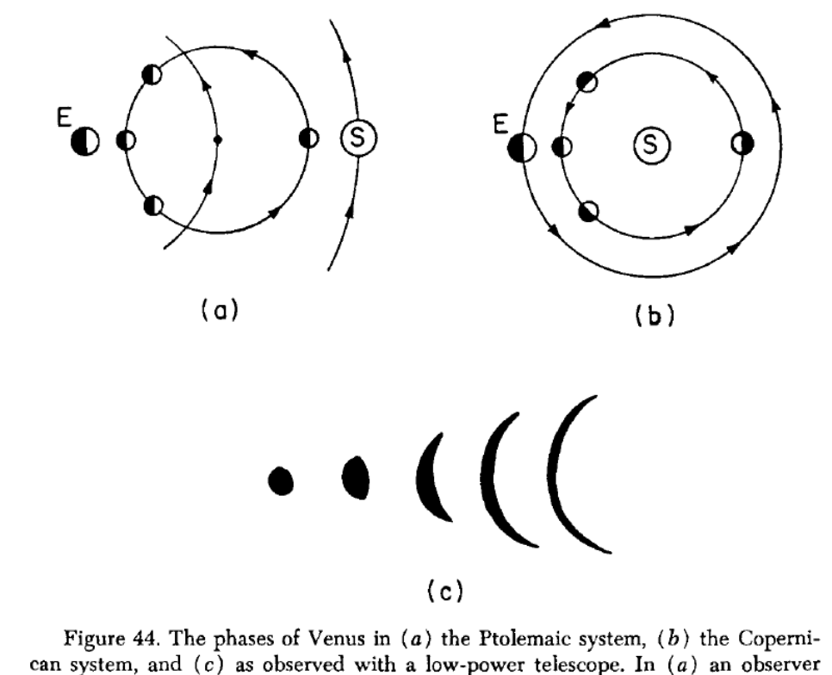
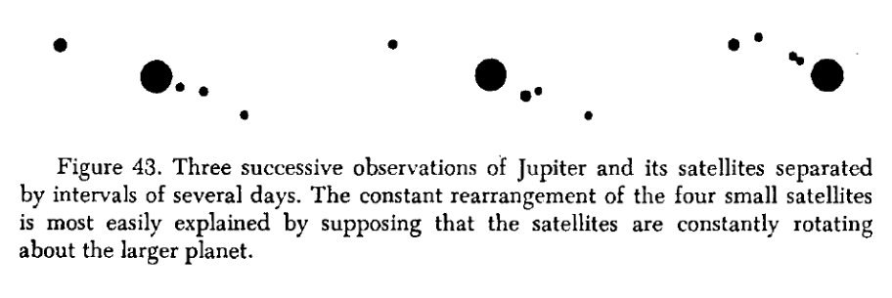
Οι δορυφόροι του Δία και οι φάσεις της Αφροδίτης

Slide 20
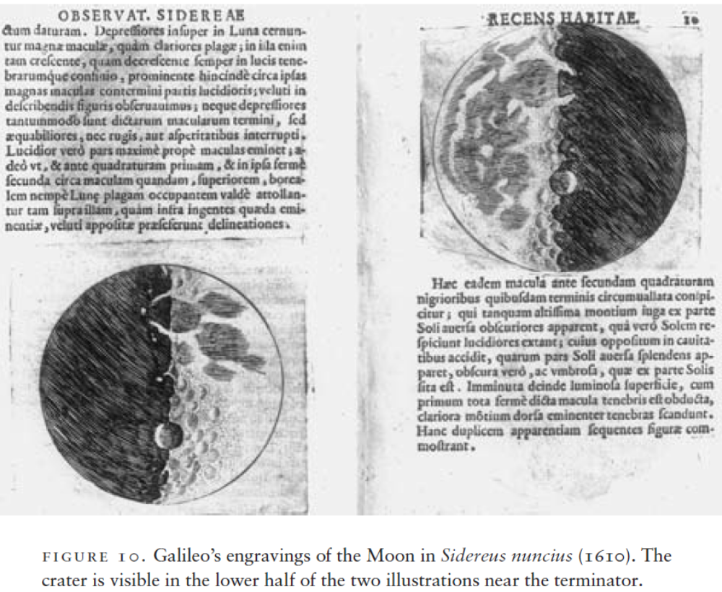
Η επιφάνεια της σελήνης

Slide 21
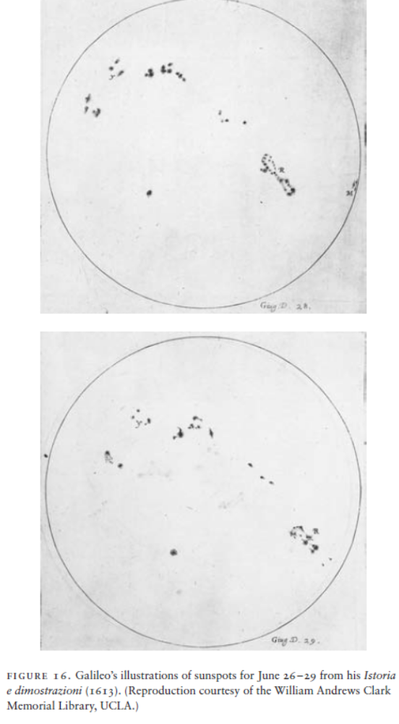
Οι ηλιακές κηλίδες

Slide 22
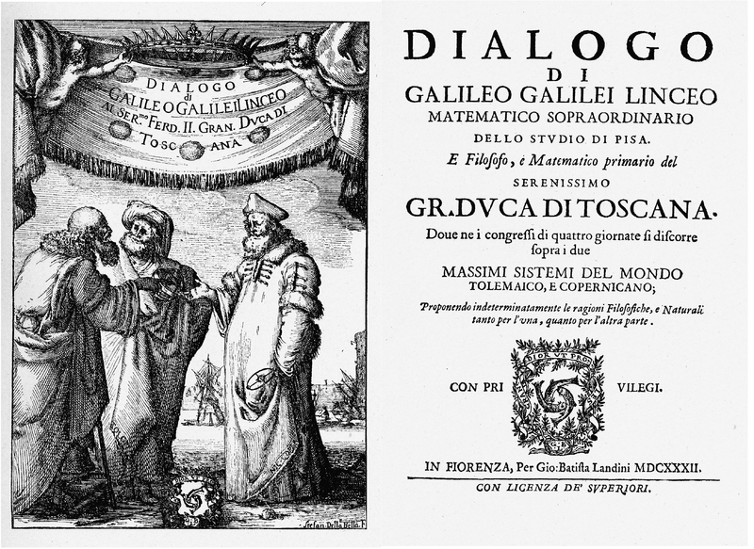
Διάλογος για τα Δύο Κύρια Συστήματα του Κόσμου, Πτολεμαϊκό και Κοπερνίκειο (1632)

Slide 23
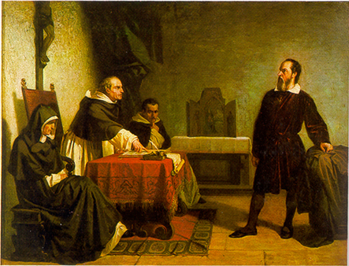
Η σχέση Επιστήμης & Θρησκείας: ο Γαλιλαίος και η Καθολική Εκκλησία
1615 – Επιστολή στη Μεγάλη Δούκισσα Χριστίνα (δημοσιεύθηκε το 1636)
1616 – Λαμβάνει επίσημη προειδοποίηση από την Εκκλησία να μην υποστηρίζει το Κοπερνίκειο Σύστημα.
1616 – Η καθολική Εκκλησία βάζει το De Revolutionibus στη λίστα των απαγορευμένων βιβλίων.
1623 – ο Maffeo Barberini γίνεται Πάπας (Urban VIII).
1624 – Ο Γαλιλαίος επισκέπτεται τον Πάπα, ο οποίος τον δέχεται με επαίνους και τιμές. Ο Πάπας του δίνει την άδεια να δημοσιεύσει το έργο του σχετικά με το Κοπερνίκειο και το Πτολεμαϊκό Σύστημα.
1630 – Ολοκληρώνει τον Διάλογο. Το βιβλίο παίρνει την έγκριση του λογοκριτή της Εκκλησίας.
1632 – Δημοσιεύει τον Διάλογο.
1633 – Καταδικάζεται από την Ιερά Εξέταση σε φυλάκιση με την υποψία της αίρεσης. Η ποινή μετατρέπεται σε κατ’ οίκον περιορισμό.
1633 – Η Ιερά Εξέταση βάζει τον Διάλογο στη λίστα των απαγορευμένων βιβλίων.

